Slide 1
生成AIの調査報告書

Slide 2
目录
CONTENTS
01
什么是RAG？
03
如何利用RAG改善模型幻觉
05
结论
1.1 概念
1.2 优点
3.1 RAG - 为LLM引入“外部大脑”和“事实核查员”
3.2 RAG工作原理详解 – 如何抑制幻觉
3.3 RAG的优势 – 为何选择它
02
模型幻觉是什么？
04
Backlog作为RAG情报源的可能性
2.1 概念
2.2 产生幻觉的原因
2.3 大模型幻觉的表现形式
4.1 backlog wiki：项目知识沉淀的核心阵地
4.2 技术基石：backlog API使知识程序化访问成为可能
4.3 实现构想：将backlog wiki接入RAG
4.4 知识同步： 保持信息的“新鲜度”
4.5 可能存在的问题和挑战4.1 backlog wiki：项目知识沉淀的核心阵地

Slide 3
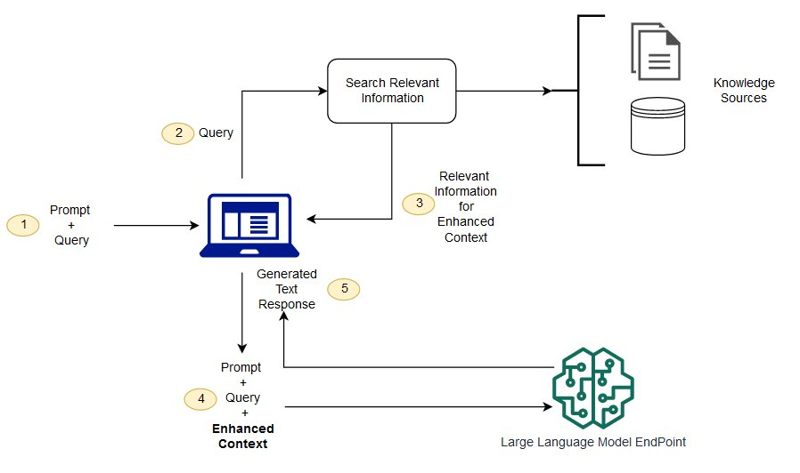
一、什么是RAG？
1-1 概念
概念
检索增强生成（RAG）是指对大型语言模型输出进行优化，使其在生成回答时能够利用外部的、最新的、或私有的知识库。
它巧妙地结合了信息检索 (Information Retrieval) 和自然语言生成 (Natural Language Generation) 两个阶段。可以把它想象成给 LLM 提供一个动态的、可访问的“参考书”或“开放笔记”，让它在回答问题前先“查阅资料”，而不是仅仅依赖其内部训练时“记住”的知识。
参考画像

Slide 4
一、什么是RAG？
1-2 优点
经济高效的实施
聊天机器人开发通常从基础模型开始。基础模型（FM）是在广泛的广义和未标记数据上训练的 API 可访问 LLM。针对组织或领域特定信息重新训练 FM 的计算和财务成本很高。RAG 是一种将新数据引入 LLM 的更加经济高效的方法。它使生成式人工智能技术更广泛地获得和使用。
当前信息
即使 LLM 的原始训练数据来源适合您的需求，但保持相关性也具有挑战性。RAG 允许开发人员为生成模型提供最新的研究、统计数据或新闻。他们可以使用 RAG 将 LLM 直接连接到实时社交媒体提要、新闻网站或其他经常更新的信息来源。然后，LLM 可以向用户提供最新信息。
增强用户信任度
RAG 允许 LLM 通过来源归属来呈现准确的信息。输出可以包括对来源的引文或引用。如果需要进一步说明或更详细的信息，用户也可以自己查找源文档。这可以增加对您的生成式人工智能解决方案的信任和信心。
检索增强生成有哪些好处？
更多开发人员控制权
借助 RAG，开发人员可以更高效地测试和改进他们的聊天应用程序。他们可以控制和更改 LLM 的信息来源，以适应不断变化的需求或跨职能使用。开发人员还可以将敏感信息的检索限制在不同的授权级别内，并确保 LLM 生成适当的响应。此外，如果 LLM 针对特定问题引用了错误的信息来源，他们还可以进行故障排除并进行修复。组织可以更自信地为更广泛的应用程序实施生成式人工智能技术。

Slide 5
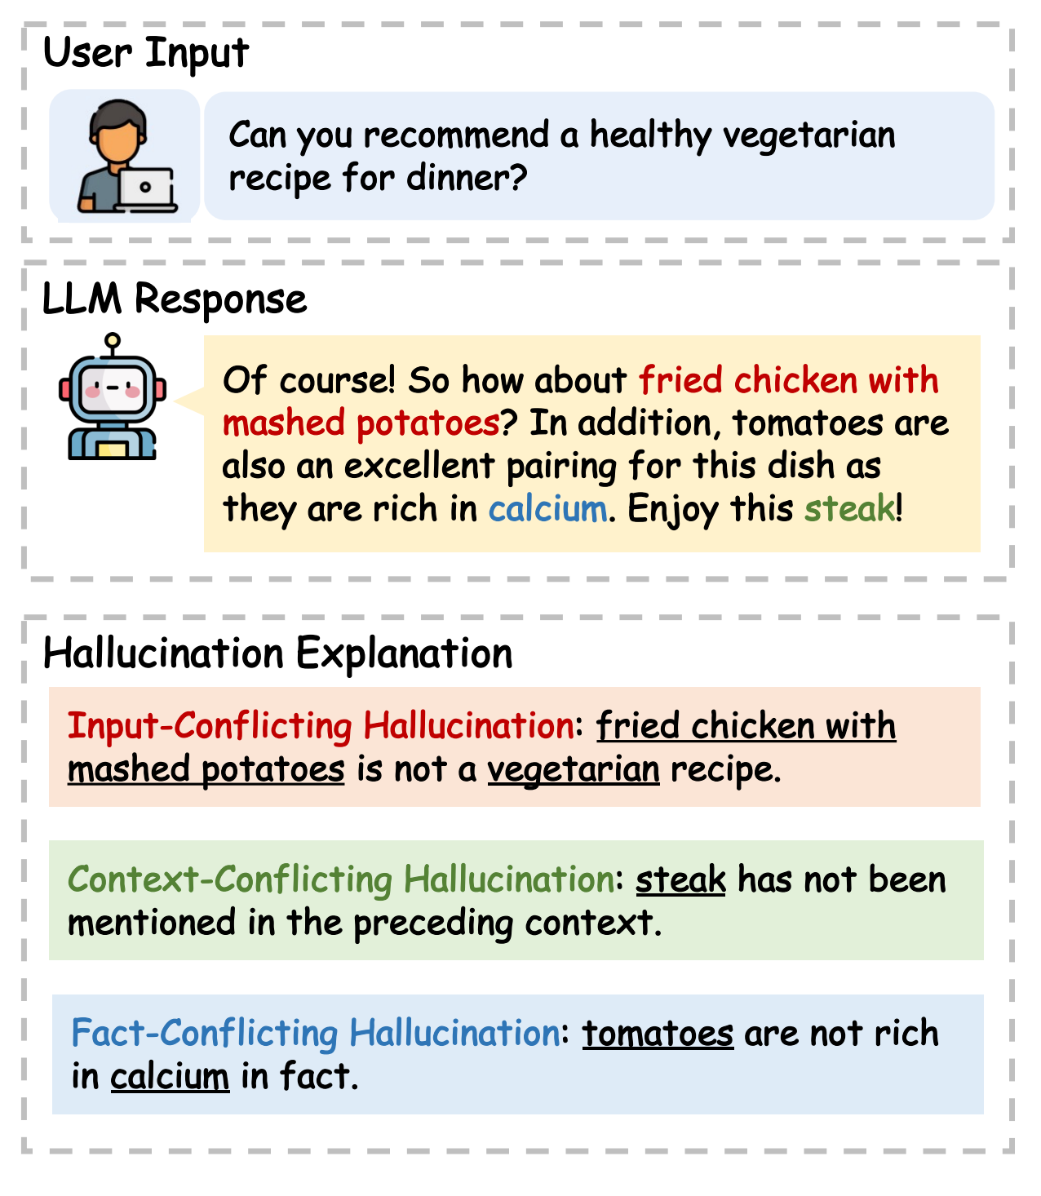
二、模型幻觉是什么？
2-1 概念
LLM幻觉指的是大型语言模型生成看似合理、语法通顺，但实际上是错误的、无事实依据的、与输入上下文无关的或完全捏造的信息的现象。
可以把它想象成模型在“一本正经地胡说八道”。它并不知道自己在犯错，而是以非常自信的语气输出了这些不正确的内容。
参考画像

Slide 6
二、模型幻觉是什么？
2-2 产生幻觉的原因
1
基于模式而非事实： LLM的核心是学习语言中的统计模式（哪个词后面最可能跟哪个词）。它们并非真正理解“事实”或“真理”，而是擅长生成符合训练数据中常见模式的文本。有时，这种模式生成会偏离事实。
4
训练数据中的偏差和错误： LLM的训练数据来源于互联网等海量文本，这些数据本身就可能包含错误信息、偏见或过时的内容。模型在学习过程中可能会吸收并放大这些问题。
2
知识边界的缺乏： 模型可能被问到其训练数据未覆盖或覆盖不足的问题。在这种情况下，它不会像人一样说“我不知道”，而是倾向于根据已有的模式“推断”或“编造”一个答案。
5
解码策略： 在生成文本时，模型选择下一个词的策略（例如，随机性设置，即"temperature"参数）会影响输出。较高的随机性可能导致更有创意但也更可能偏离事实的回答。
3
提示（Prompt）的模糊性： 如果用户提出的问题或指令不够清晰、明确，模型可能会误解意图，从而生成不相关的或捏造的回答。
6
过度拟合（Overfitting）的变种： 模型可能过于“记住”了训练数据中的某些特定短语或句子模式，并在不恰当的上下文中使用它们，导致看似相关但实则错误的输出。

Slide 7
二、模型幻觉是什么？
2-3 大模型幻觉的表现形式
01
03
捏造事实： 编造不存在的人物、事件、日期、研究论文、书籍等。
前后矛盾： 在同一个回答中给出相互矛盾的信息。
02
04
错误信息： 提供不准确的数据、定义或解释。
与来源不符： 如果要求模型基于特定文档回答问题，它可能会生成文档中并未包含的信息。

Slide 8
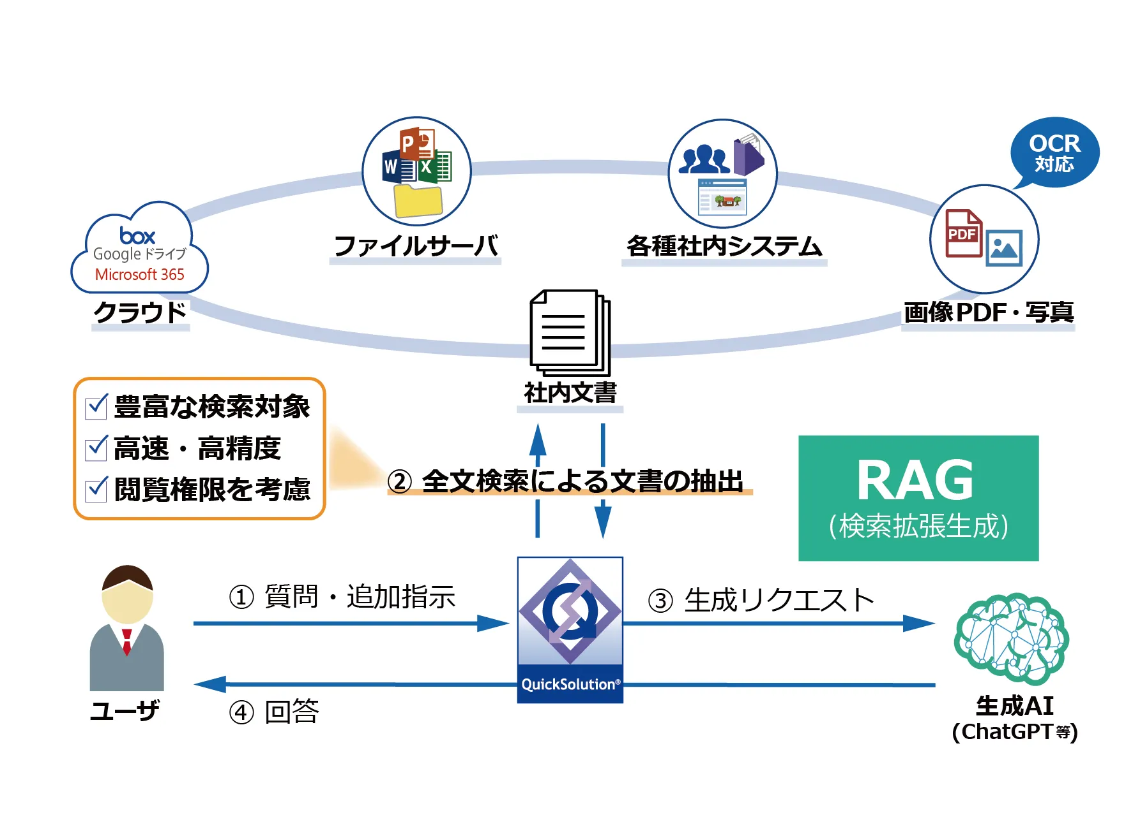
三、如何利用RAG改善模型幻觉
3-1 RAG - 为LLM引入“外部大脑”和“事实核查员”
参考画像
核心概念
RAG = 检索 (Retrieval) + 生成 (Generation)。
基本思路
在 LLM 回答问题 之前，先从一个 可信的、最新的知识库 中 检索 相关信息。
然后，将这些检索到的信息 提供给 LLM 作为上下文，指导它生成回答。
类比
想象一个“开卷考试”：LLM 不再仅仅依赖“记忆”（训练数据），而是可以查阅“参考资料”（外部知识库）。

Slide 9
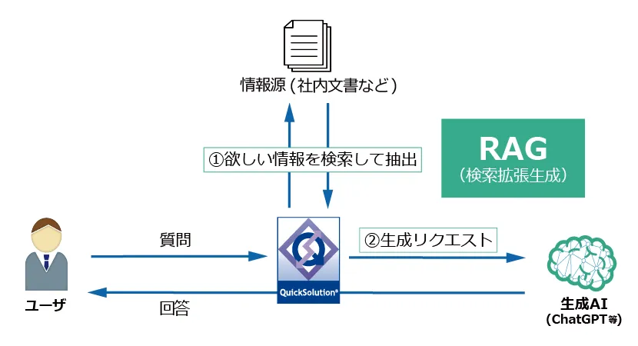
三、如何利用RAG改善模型幻觉
3-2 RAG工作原理详解 – 如何抑制幻觉
RAGとは、欲しい情報を検索して抽出し、その内容をもとに生成AIに回答を生成させる技術です。これを応用すると、生成AIは学習済の情報だけではなく、未学習の社内情報などからも回答を生成することができます。
欲しい情報を検索して抽出
検索によって質問に関連する情報を抽出します。生成AIから正確な回答を得るためには、情報源から抽出される情報が正確である必要があり、検索の精度が重要です。
生成リクエスト
抽出した情報と指示文を組み合わせたリクエスト(プロンプト)を生成AIに送ります。生成AIから正確な回答を得るためには、プロンプトの評価と精度改善を継続して行う必要があります。
参考画像

Slide 10
三、如何利用RAG改善模型幻觉
3-3 RAG的优势 – 为何选择它
LLMの追加学習は必要ない
RAGと比較される技術には、LLM(Large Language Models、大規模言語モデル)に追加学習させるファインチューニングや転移学習があります。
生成AIとはさまざまなコンテンツを生成するAIの総称であり、その1つにLLMがあります。LLMは自然言語処理に特化した生成AIで、質問への回答生成などを行うことが可能です。LLMは一般的にインターネットから集めた情報を学習しているため、社内情報などに答えることができません。
一方でRAGはLLMの追加学習は必要ないため、容易に利用可能であり、最新情報をもとにした回答が可能です。
回答精度が高い
ChatGPTなどの生成AIは間違った情報を生成してしまうことがありますが、これは学習データにもとづき確率に従って単語を組み合わせて文章を生成するためです。RAGは検索で抽出した結果を生成AIと連携し回答を生成するため、抽出結果にもとづく正確な回答が得られやすいという利点があります。また、回答が信用できない場合も情報源が明確なため、回答元の確認ができるという利点もあります。
RAGを活用して、社内情報をもとに回答を生成する社内用の生成AIを実現すれば、ナレッジ活用や業務効率化が推進され、企業の競争力強化に大きく貢献します。

Slide 11
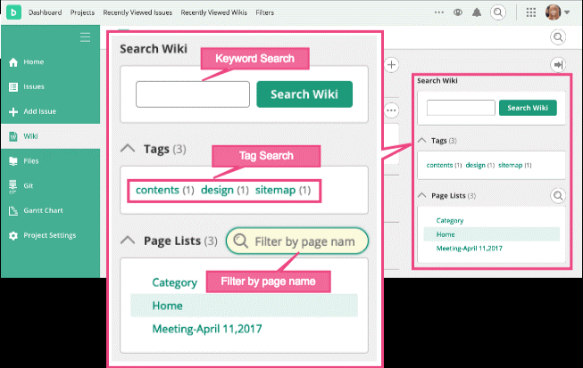
四、Backlog作为RAG情报源的可能性
4-1 Backlog Wiki：项目知识沉淀的核心阵地
01现状描述
Backlog Wiki 已成为我们团队/组织记录项目信息、规程、任务细节、解决方案的核心平台。大量有价值的知识已沉淀其中。
02当前痛点
信息查找依赖手动搜索，效率不高。
知识分散在不同项目/页面，难以整合视角。
新成员 onboarding 或跨团队协作时，获取信息成本高。
宝贵知识未能充分赋能日常工作与决策。
参考画像

Slide 12
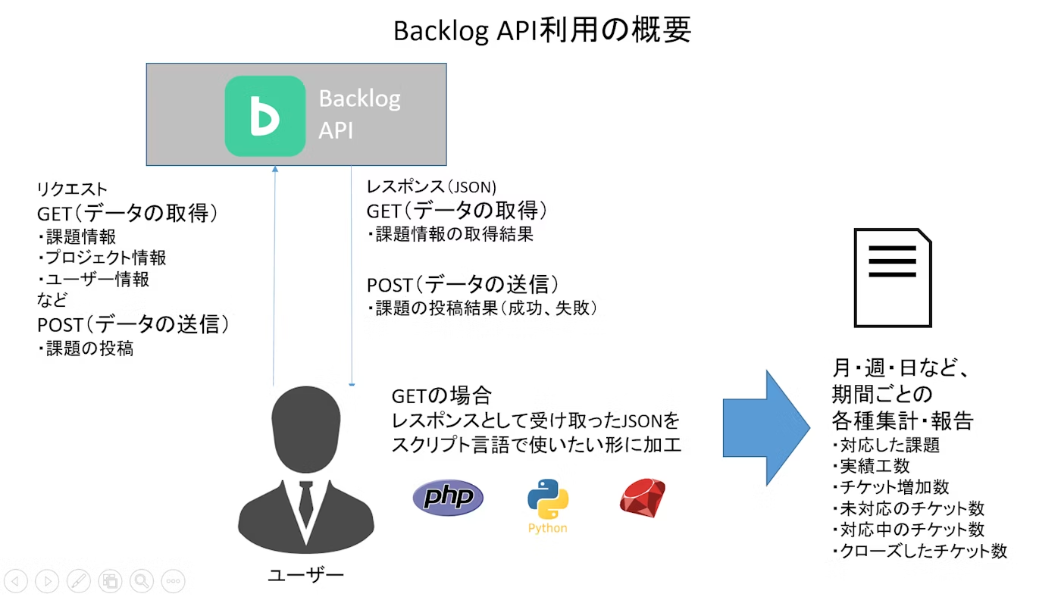
四、Backlog作为RAG情报源的可能性
4-2技术基石：backlog API使知识程序化访问成为可能
官方支持
Backlog 提供 官方 API，允许开发者通过编程方式访问和读取 Wiki 内容。
数据可获取
系统性地、自动化地提取 Wiki 页面数据（标题、内容、可能还有更新时间等元数据）是能够被实现的。
为实现RAG铺路
API 的存在，使得将 Backlog Wiki 内容接入 RAG 系统，从理论上是完全 可行的。
参考画像

Slide 13
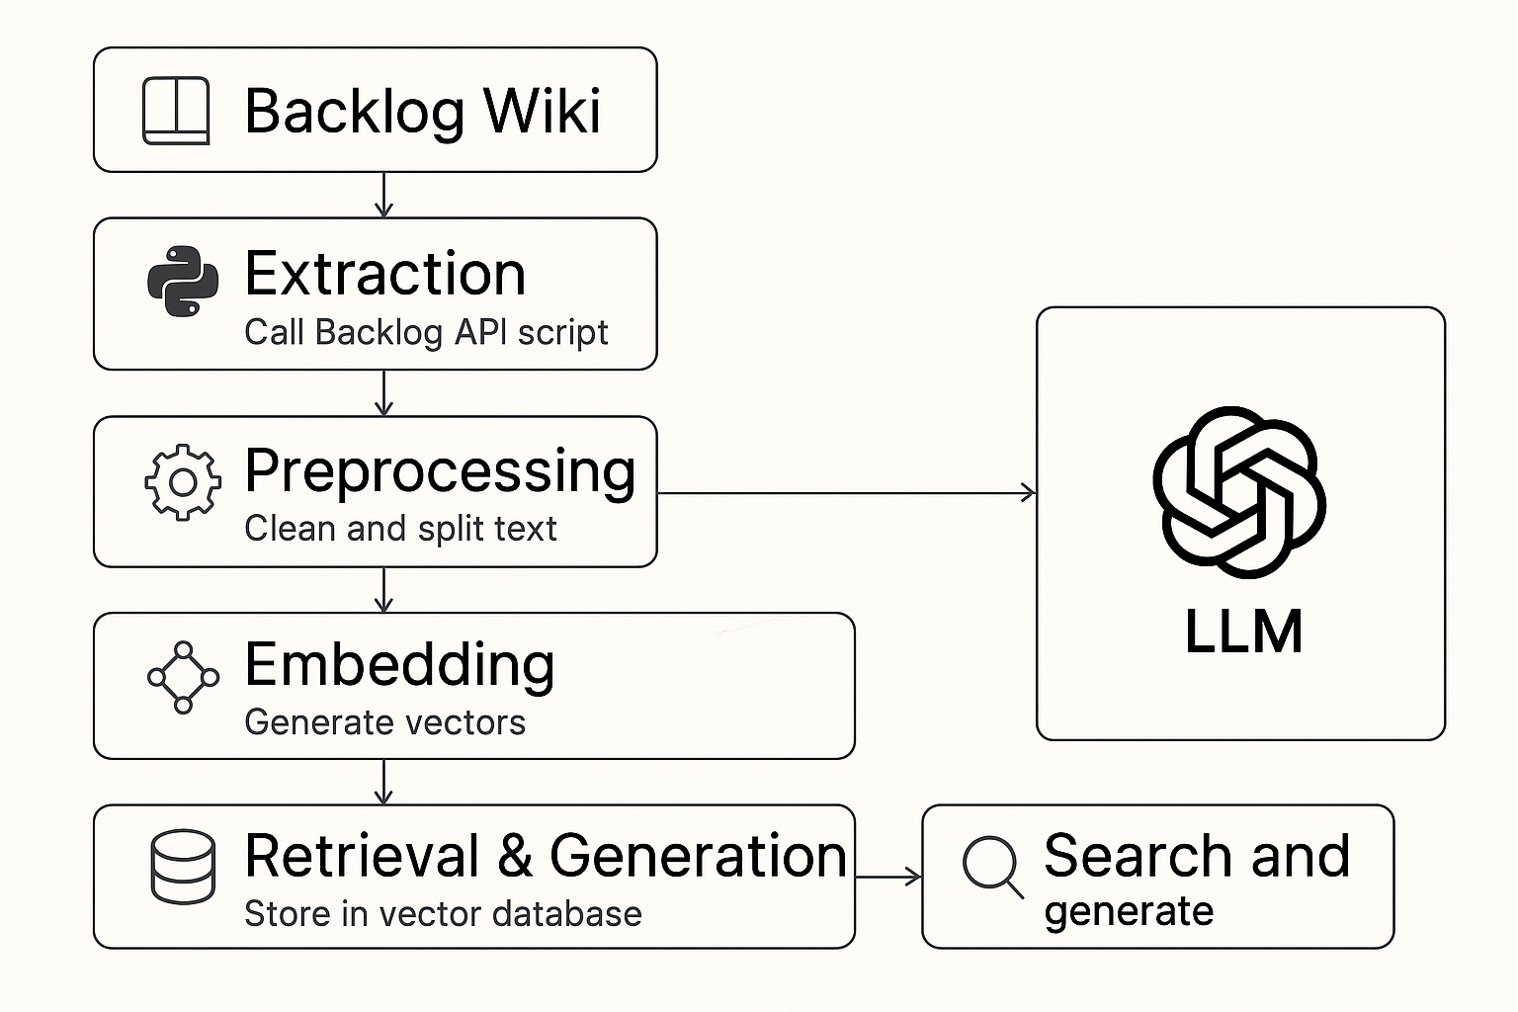
四、Backlog作为RAG情报源的可能性
4-3 实现构想：将backlog wiki接入RAG
知识抽取
利用 Python (或其他语言) 脚本调用 Backlog API。
定期（或按需）抓取目标 Wiki 空间的页面内容。
向量化
使用 文本嵌入模型 将每个文本块转换为 向量 。
数据预处理
清洗 HTML 标签或 Markdown 标记，提取纯文本。
将长页面分割成有意义的 文本块 (Chunks) (例如按段落、章节)。
索引存储
将文本块及其对应的向量存储到 向量数据库 (Vector Database) 中。
参考画像

Slide 14
四、Backlog作为RAG情报源的可能性
4-4 知识同步： 保持信息的“新鲜度”
全量更新
方式：定期（如每天/每周）删除旧索引，重新抓取、处理、索引所有 Wiki 内容。
优点：实现简单，逻辑清晰。
缺点：对于大型 Wiki 可能耗时耗资源。
增量更新
方式：利用 Backlog API (如果支持，需确认) 获取变更或新增的页面，只对这些页面进行处理和更新/添加索引。
优点：效率高，资源消耗少。
缺点：实现逻辑相对复杂，依赖 API 是否能有效提供变更信息。
混合策略: 结合使用，例如每周全量，每天增量。

Slide 15
四、Backlog作为RAG情报源的可能性
4-5 可能存在的问题和挑战
API 限制
Backlog API 的调用频率限制、可获取的数据范围等需要详细调研。
非结构化数据处理
Wiki 内容格式可能多样，需要鲁棒的解析和清洗逻辑。
Wiki 内容质量
RAG 的效果强依赖于 Wiki 内容的准确性、完整性和组织结构。需要评估和可能的内容治理。
权限管理
如何处理 Wiki 中可能存在的访问权限？RAG 系统是否需要模拟或绕开这些权限？
成本考量
API 调用、向量数据库、LLM API 的潜在费用。

Slide 16
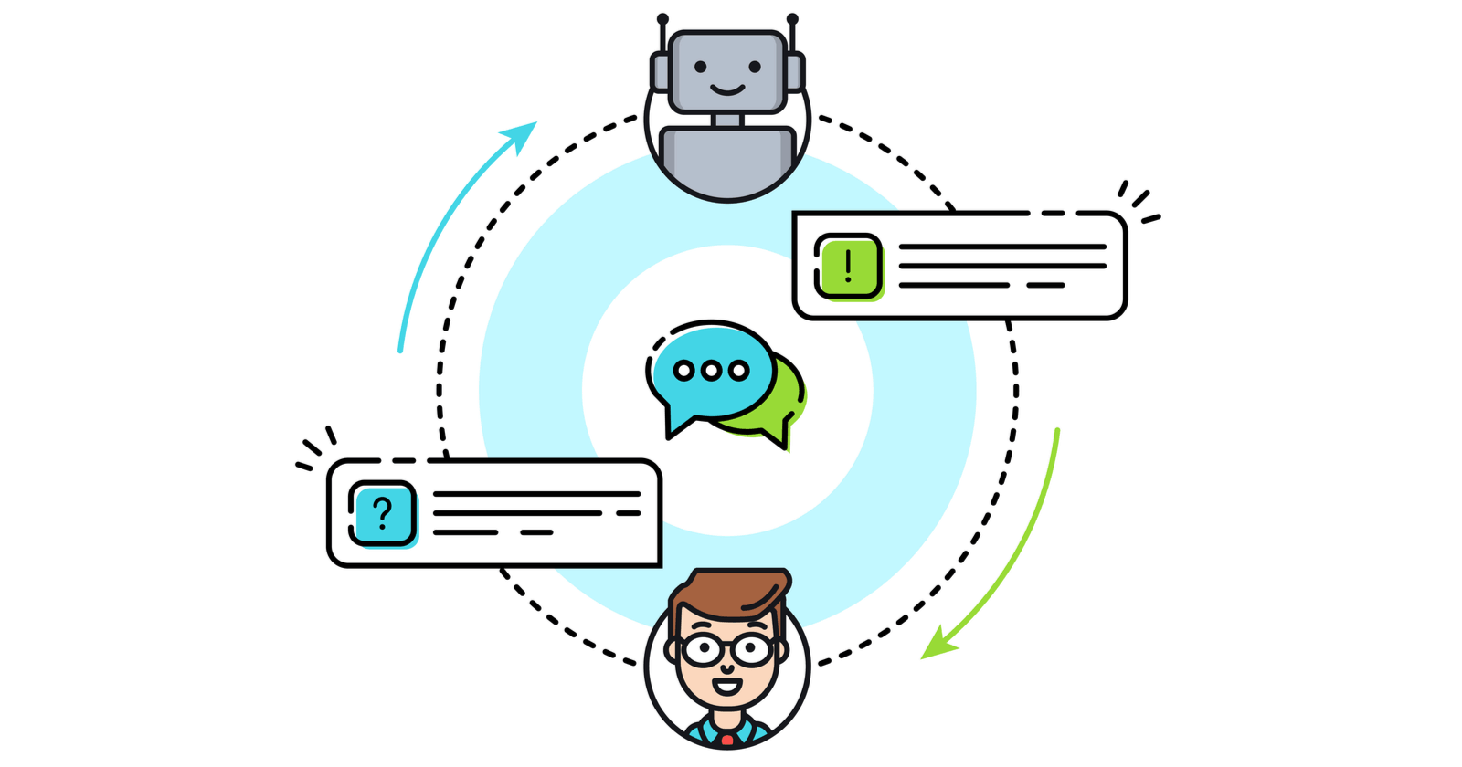
五、结论
01
在构建聊天机器人的过程中，如果使用大语言模型，可能会产生幻觉，生成不准确或捏造的信息，限制了其在严肃场景下的可靠应用
02
RAG的引入，使其能够基于特定、最新的信息进行回答，而非模型原本的内部训练数据，这是的构建领域特定、知识更新、更可信赖的AI聊天机器人成为可能
03
若聊天机器人作为内部使用，Backlog Wiki，具备作为 RAG 高质量情报源 的巨大潜力。
04
将 Backlog Wiki 与 RAG 结合，能够将我们 沉淀的文档知识 转化为 交互式的智能问答能力。这有望显著提升 内部知识检索效率、降低信息获取成本、加速新成员融入，并 赋能日常工作与决策。

